Slide 1
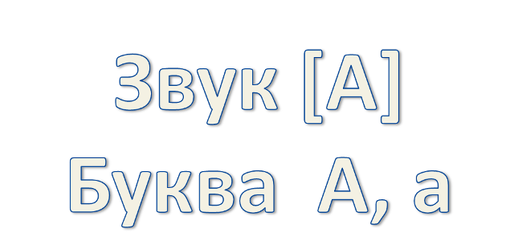

Slide 2
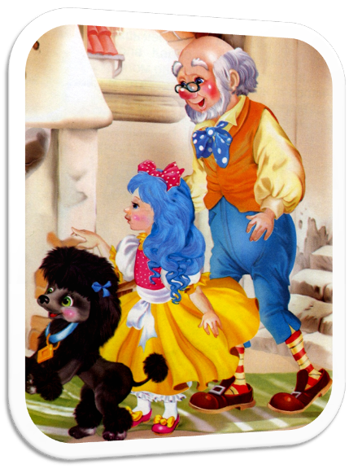
Артемон
Алёнушка

Slide 3
Артемон
Алёнушка
Айболит

Slide 4
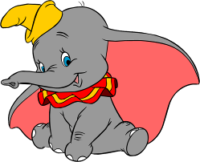
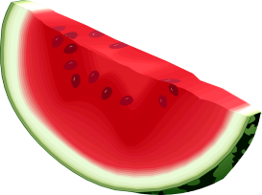
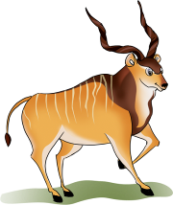

Slide 5
а
А
А
д
о
а
д

Slide 6
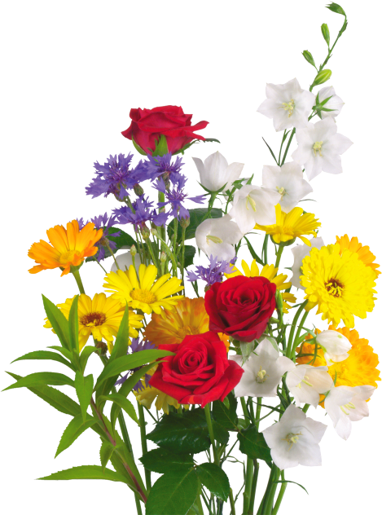
Мак
Роза
Астра
Ландыш
Ромашка
Хризантема

